Slide 1
НОРМАТИВНАЯ БАЗА СТРОИТЕЛЬНОЙ СФЕРЫ РК
Действующая нормативная база
Новая нормативная база
Обязательное применение
Обязательное применение
ТЕХНИЧЕСКИЙ РЕГЛАМЕНТ ПО БЕЗОПАСНОСТИ ЗДАНИЙ И СООРУЖЕНИЙ
(ПП РК от 17 ноября 2010 года №1202)
СН РК
РДС РК
СНиП РК
СН РК
СП РК
РДС РК
МСН
Добровольное применение
Пособия
ВСН
МСП
СП РК EN
НТП РК
СП РК
Стандарты
(ГОСТ, СТ РК и др.)
Рекомендации, методики и др.
Стандарты
(ГОСТ, СТ РК,
СТ РК EN)
Рекомендации, методические документы
Notes:
По слайду

Slide 2
НОВЫЕ НОРМАТИВЫ СТРОИТЕЛЬНОЙ СФЕРЫ РК
Введены в действие 456 новых нормативно-технических документов с 1 июля 2015г, разработанные в соответствии с программой ГПФИИР и Концепцией по реформированию нормативной базы в строительной сфере Республики Казахстан, утвержденной Постановлением Правительства Республики Казахстан (№ 1509, от 31.12.2013г.), которая согласно Концепции применяется параллельно с действующей в период их «сосуществования» с заменой в 2018г.(основных соответствующих НТД) и в 2020г.(НТД по расчету несущих конструкций зданий и сооружений на СП РК EN, идентичные Еврокодам).

Slide 3
НОВАЯ НОРМАТИВНАЯ БАЗА СТРОИТЕЛЬНОЙ СФЕРЫ РК
Обязательное применение
1-уровень
Минимальные требования безопасности для жизни и здоровья людей, животных, имущества, окружающей среды
СТРОИТЕЛЬНОЕ ЗАКОНОДАТЕЛЬСТВО
ТР РК «Требования к безопасности зданий и сооружений, строительных материалов и изделий»
(утвержден Правительством РК 17 ноября 2010 года №1202)
СН РК - Здания и сооружения
РДС РК
СН РК – Инженерные системы
2-уровень
Приемлемые (альтернативные) решения для выполнения требований строительных норм и других нормативных документов
Добровольное применение
Приемлемые решения
1) Приемлемые решения
СН РК EN 1990-1999/2011, идентичные Еврокодам, с Национальными приложениями
СП РК, СН РК EN, НТП РК и др.
Стандарты СТ РК EN, ISO
СП РК, НТП РК и др.
2) Альтернативные решения (инновационные проекты)
Стандарты СТ РК EN, ISO
СП
Стандарты
Государственные инвестиции
Для субъектов рынка

Slide 4
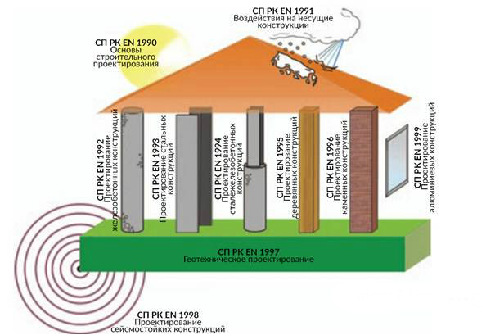
НОВАЯ НОРМАТИВНАЯ БАЗА
СП РК EN, идентичные ЕВРОКОДАМ
СН РК, РДС и СП РК регулируют:
СП РК EN выполняют три базовых требования
технического регламента по безопасности зданий и сооружений:
механическая прочность и устойчивость;
пожарная безопасность (частично);
безопасность в процессе эксплуатации (частично).
Градостроительство
Изыскания
Проектная документация (архитектурные решения, конструктивные и объемно-планировочные решения и др.)
Тепловая защита
Шумоизоляция
Доступность среды
Система энергосбережения
Система водоснабжения и канализации
Система отопления, вентиляции и кондиционирования
Система газоснабжения
Сети связи
Благоустройство территории
Альтернативные источники энергии
Охрана окружающей среды и др.
Расчет:
- оснований и фундаментов зданий и сооружений;
- несущих конструкций зданий и сооружений и их эксплуатационной пригодности, включая аспекты долговечности и экономичности

Slide 5
ОСОБЕННОСТИ ЕВРОКОДОВ
Еврокоды являются универсальными, гибкими и прогрессивными стандартами, признанными и применяемыми более 40 странами мира;
Универсальность – применяются для расчета несущих конструкций всех типов зданий и сооружений, на действие всех видов нагрузок и воздействий, их комбинационных ситуаций и сочетаний;
Гибкость – все страны могут применять с учетом своих национальных особенностей (природно-климатических, сейсмологических, инженерно-геологических, уровня технического и экономического развития и др.);
Прогрессивность – содержат передовые научно-технические достижения развитых стран мира, постоянно обновляются, позволяют оперативно внедрять инновации, результаты научных исследований и конструкторских разработок, стимулируют научные исследования.
Предоставляют проектировщикам свободу творчества при проектировании
(возможность применения альтернативных решений, научных и конструкторских разработок)

Slide 6
СП РК EN, идентичные Е В Р О К О Д А М
Всего 10 СП РК EN, состоящие из 58 частей и 57 национальных приложений
СП РК EN 1990
(1 часть)
Принципы, требования и правила по несущей способности и эксплуатационной пригодности, надежности и долговечности
СП РК EN 1991
(10 частей)
Воздействия на несущие конструкции (здания и сооружения)
СП РК EN 1992 (4 части), СП РК EN 1993 (20 частей)
СП РК EN 1994 (3 части), СП РК EN 1995 (3 части), СП РК EN 1996 (4 части), СП РК EN 1999 (5 частей)
Расчет и проектирование железобетонных, металлических, сталежелезобетонных, каменных, деревянных и алюминиевых конструкций зданий и сооружений
СП РК EN 1997
(2 части)
СП РК EN 1998
(6 частей)
Геотехническое проектирование и проектирование сейсмостойких конструкций зданий и сооружений
6
Notes:
По слайду

Slide 7
Применение СН РК EN, идентичных Еврокодам в практике проектирования
АО «КазНИИСА» выполнены расчет и проектирование несущих конструкций следующих объектов:
Двухэтажное здание гостиницы – ТОО «Казахстанская Девелоперская Компания» (г. Алматы, построено).
2. Четырехэтажное здание детского сада – ТОО «Falcon Petroleum» (г. Алматы, построено).
3. Жилые комплексы: 30-этажное здание и 24-этажное здание «Safia Tower Premium» по бульвару Д. Кунаева в г. Шымкент ЮКО; проектная организация ТОО «Архитектура Дизайн-Ш».
4. Здания и сооружения в составе инфраструктуры комплекса «горнолыжный курорт «Кокжайлау» - проект (при участии специалистов Сингапура).
5. Исламский центр в Текели, проект.
6. Типовой проект 9-этажного жилого дома.

